Slide 1
Комунальна установа “Централізована бібліотечна система”
Жовтневого району Миколаївської області
«Новий погляд на роботу дитячого клубу за інтересами: бібліоСкаути»
2013 РІК

Slide 2
Бармашівська сільська
бібліотека-філія
Завідуюча бібліотекою – Сушко Тетяна Вікторівна
Бібліотекар – Дяденко Людмила Миколаївна
Обслуговує – 1200 читачів
Фонд бібліотеки складає – 14 800 тис. примірників.

Slide 3
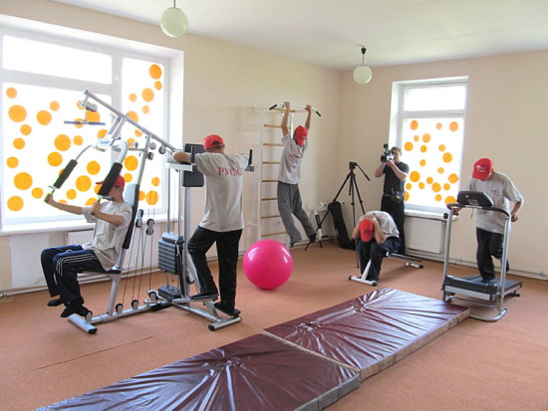
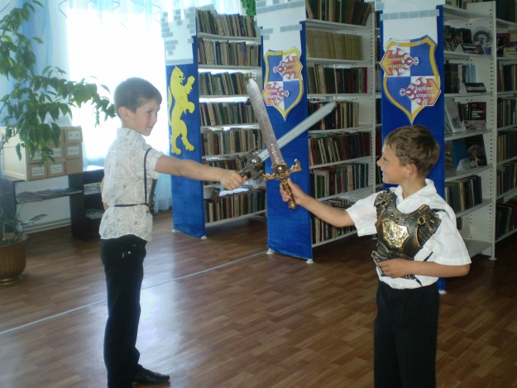
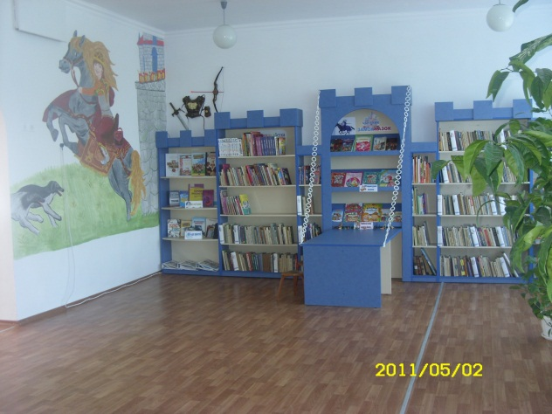
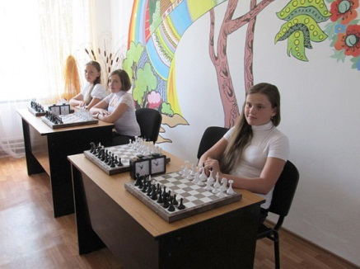
Бармашівська бібліотека – філія інформаційно-дозвілевий центр
До послуг користувачів:
- Читальний зал
Абонемент
Зал дитячого читання
Тренажерна зала
Бібліоресторан
Абонемент
Інтернет центр
Шахова зала
Міні-кінозал
Літній майданчик на подвір'ї бібліотеки

Slide 4
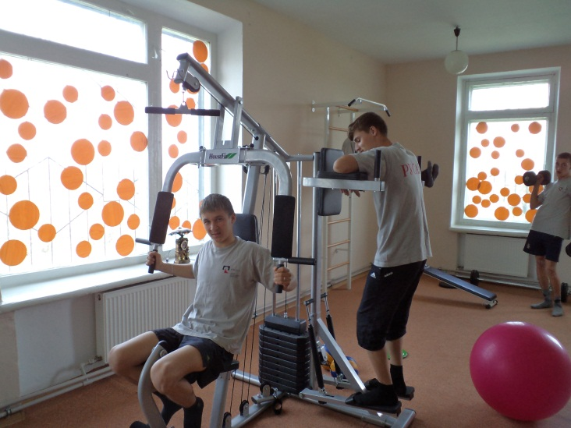
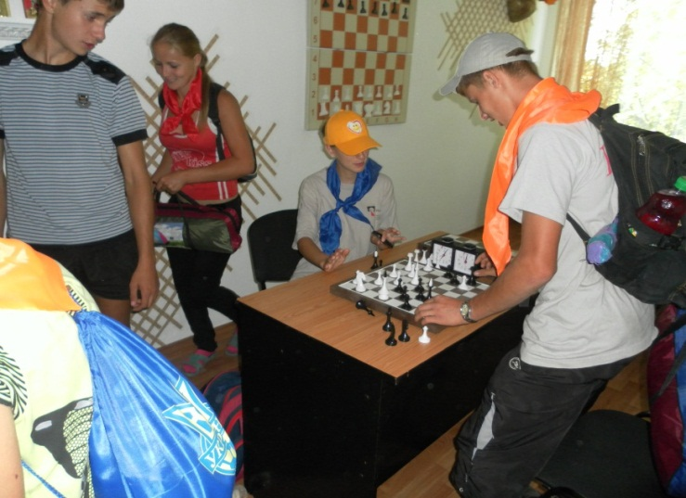
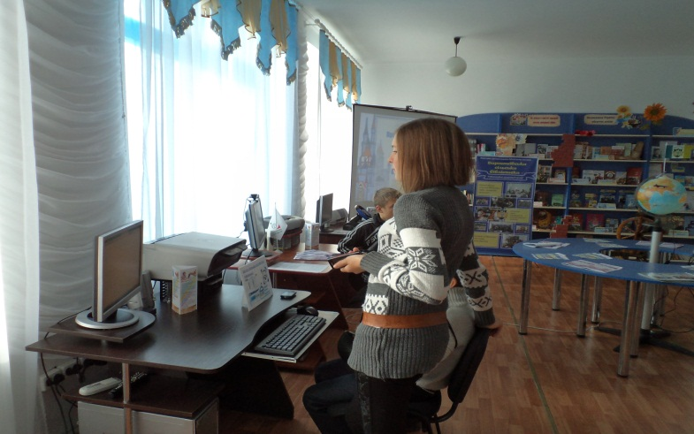
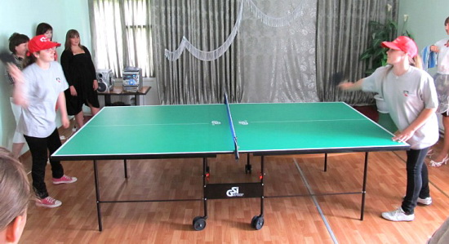
Волонтери в Бармашівській бібліотеці-філії
При бібліотеці створена волонтерська група у кількості 15 чоловік
Проводять заняття з фітнесу, консультують з використання тренажерів.
Навчають в клубі «Белая ладья» два рази на тиждень
Працюють в інтернет-центрі
Навчають тенісу.

Slide 5
Модель бібліотеки - центр проектної діяльності
Бармашівська бібліотека є лідером з реалізації грантових проектів в Жовтневому районі. Реалізація кожного проекту - це нові форми роботи та послуги для користувачів.
З 2007 року бібліотека-філія реалізувала 4 грантових соціальних проекти, підтриманих Центром соціальних програм компанії РУСАЛ.

Slide 6
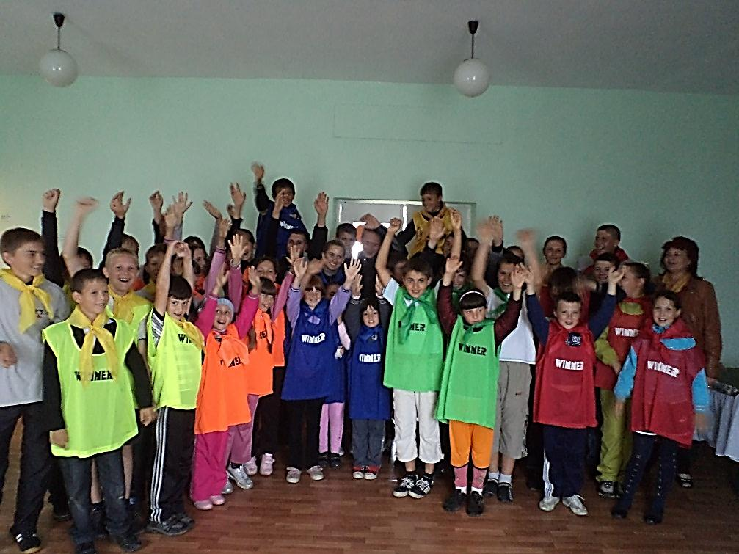
Проект «Запали свою Зірку» в 2012 році
одержав перемогу в рамках програми Центру соціальних програм компанії «РУСАЛ». (Сума Гранту 10 тис. грн.)
Мета проекту - створення волонтерського руху по скаутскому принципу. В такому напрямку як: дозвілева, інтелектуально-пізнавальна, екологічна та трудова діяльність, Для вирішення проблеми відпочинку, оздоровлення та зайнятості дітей віком від 7 до 18 років.
Для реалізації проекту було придбано: нетбук, колонка підсилювач, десять наметів, туристичні столи, килимки, рюкзаки, футболки та все що потрібно для туристичних походів.

Slide 7
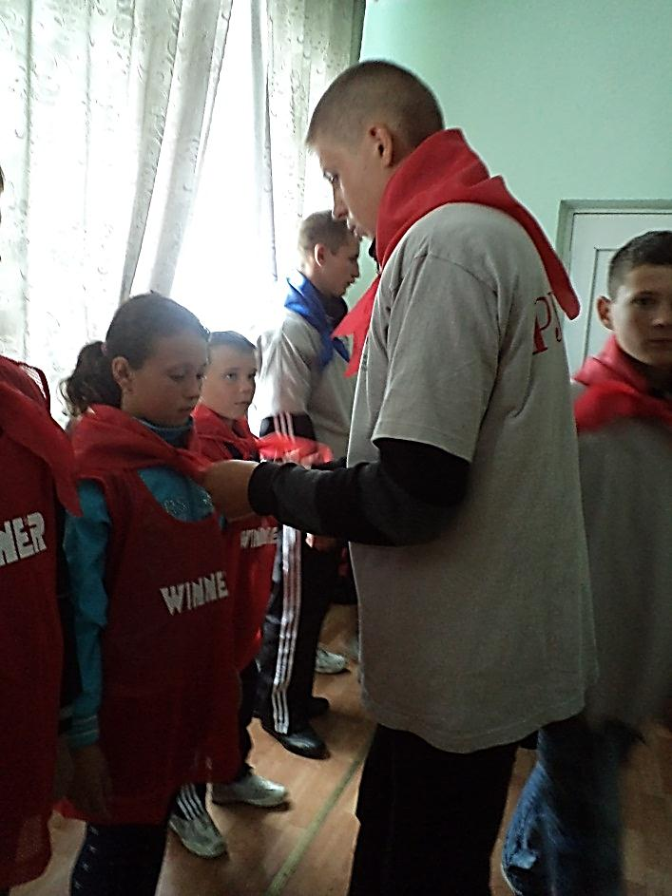
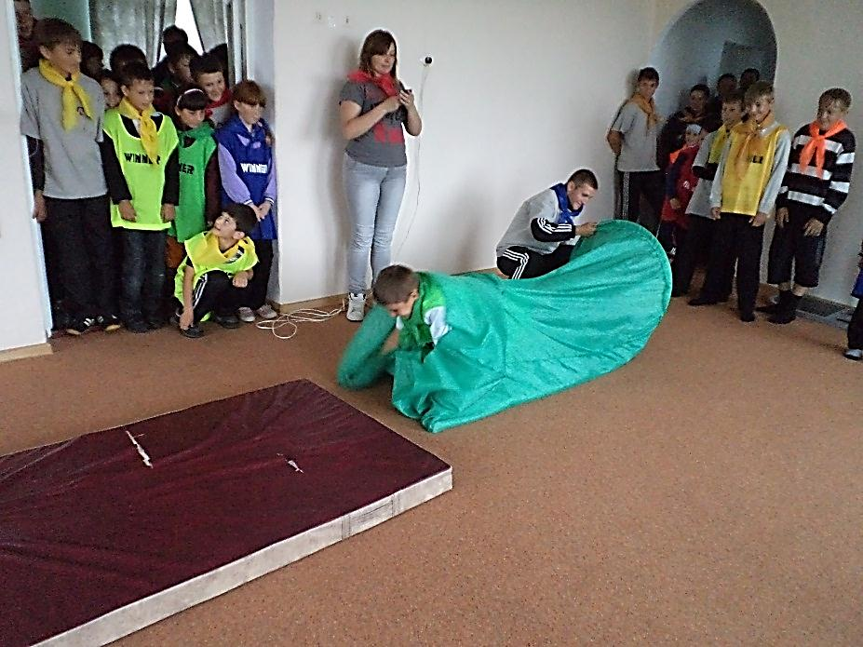
Старт проекту!
посвята в бібліоскаути
Ігровий КВЕСТ!

Slide 8
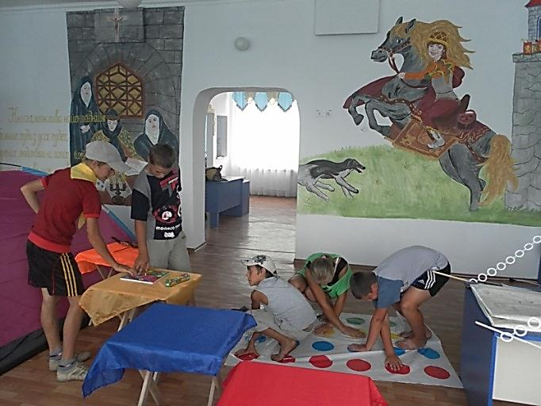
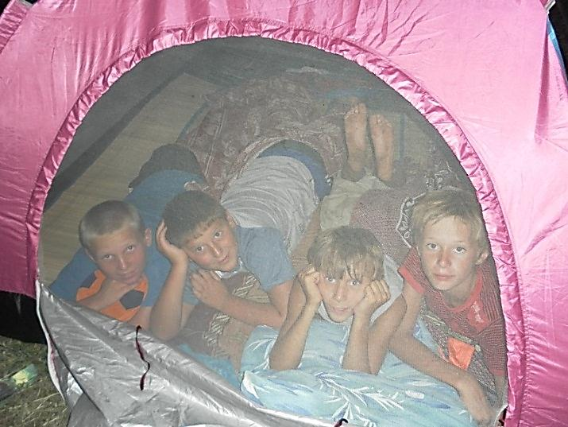
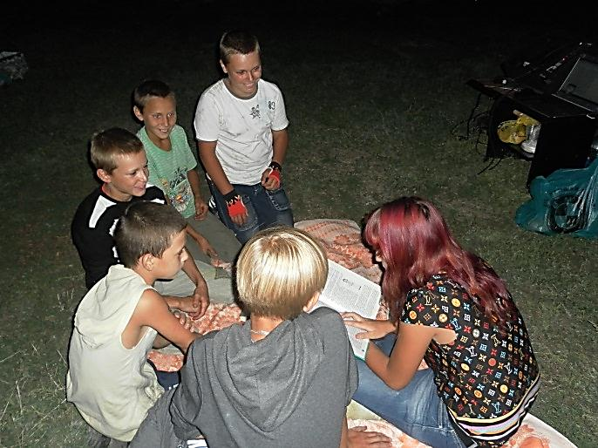
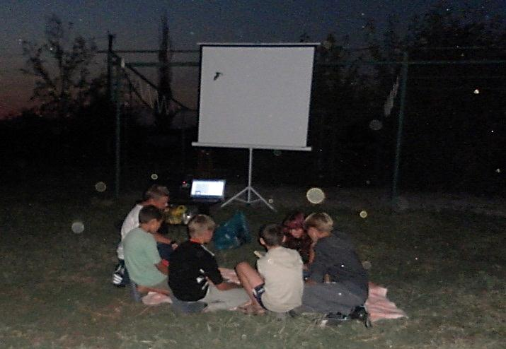

Slide 9
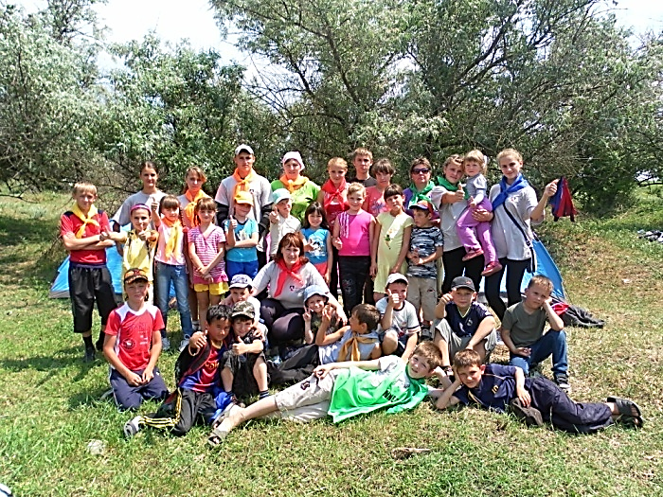
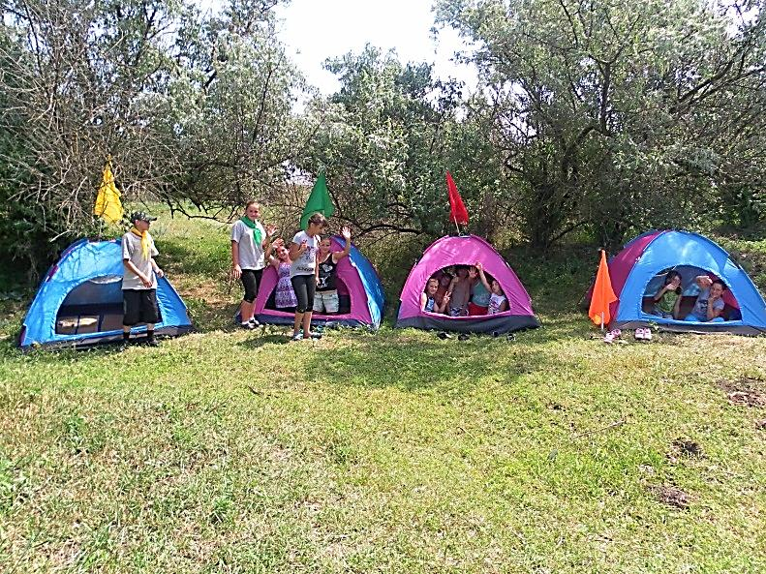
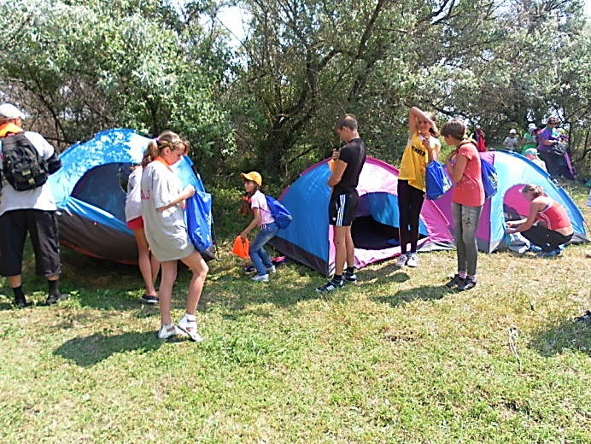
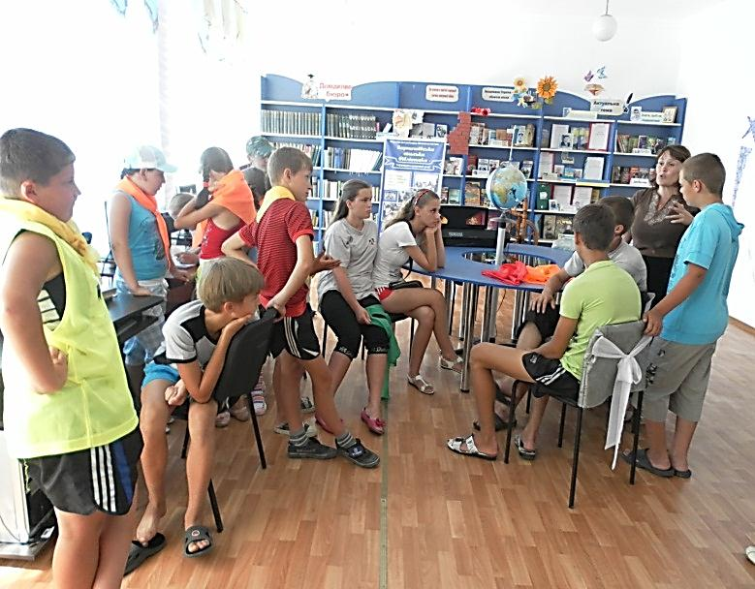
Літні читання на природі!

Slide 10
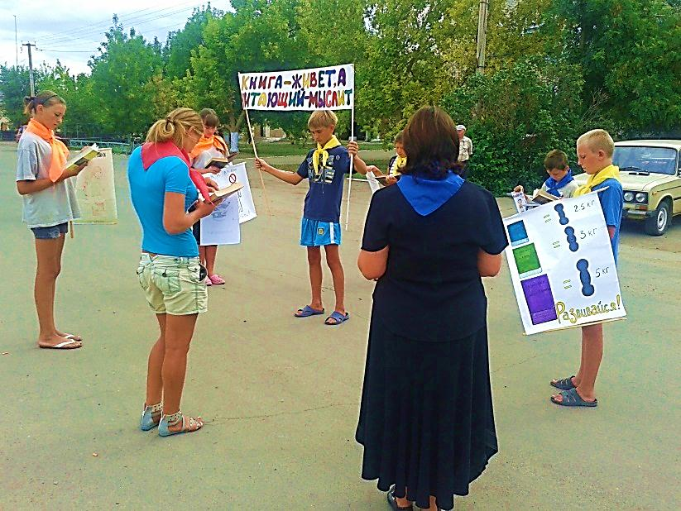
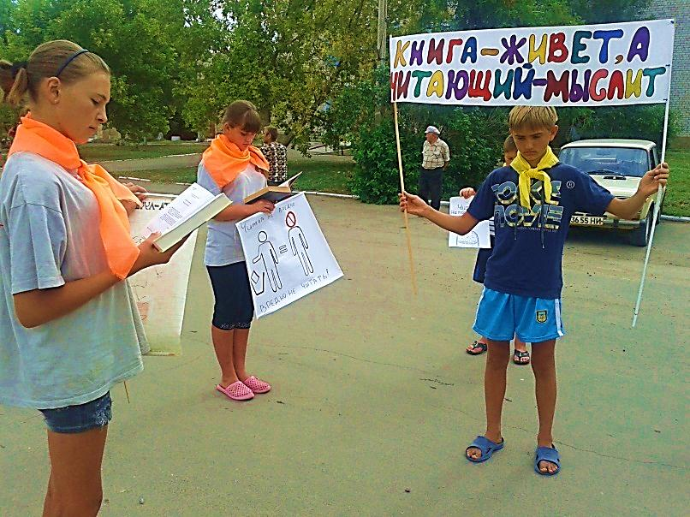
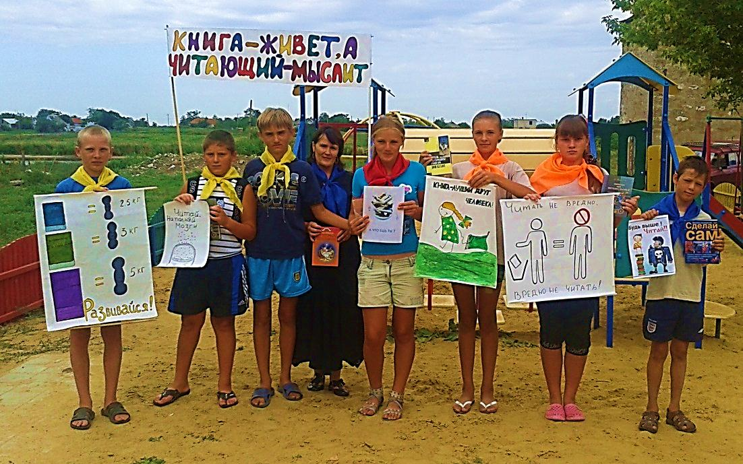
Флеш-моб по популяризації читання «Книга живет, а читающий мыслит!»

Slide 11
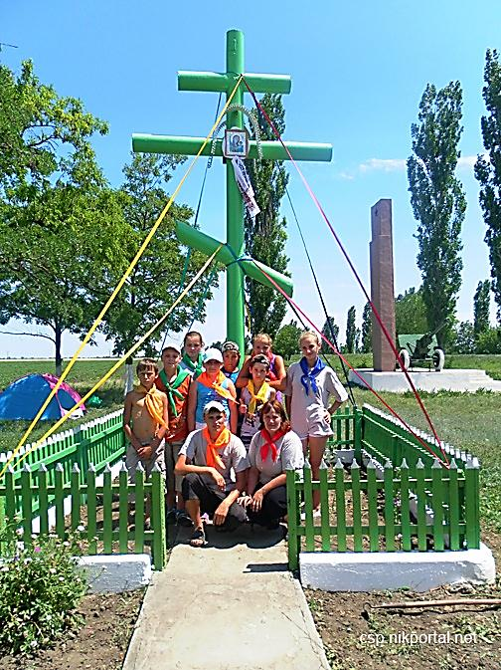
В рамках екологічної акції
«Вперед рятівники»,
бібліоскаути провели роботу по рятуванню території села від сміття.

Slide 12
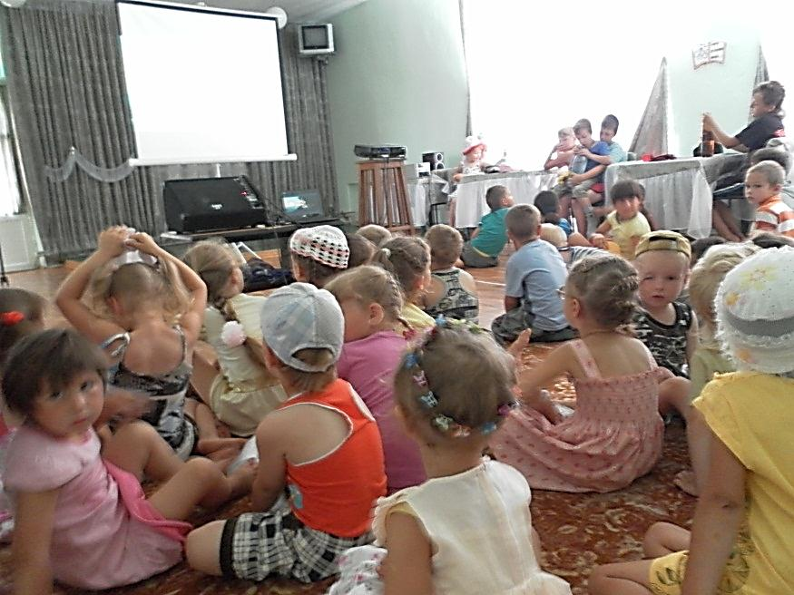
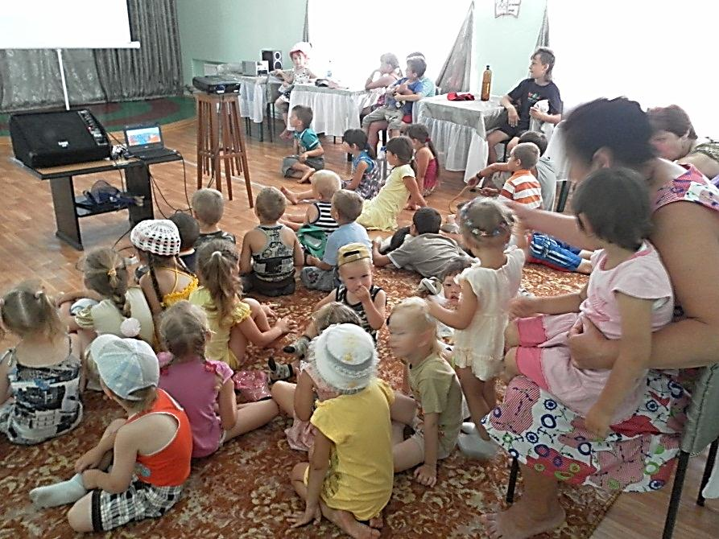
Бібліоскаути організували в бібліотеці роботу літнього кінозалу для маленьких читачів

Slide 13
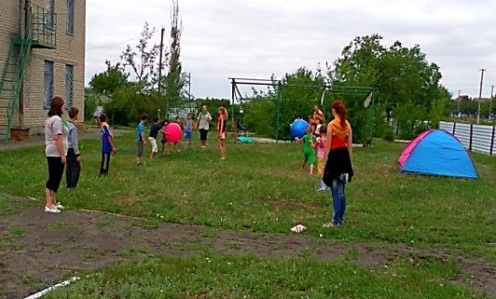
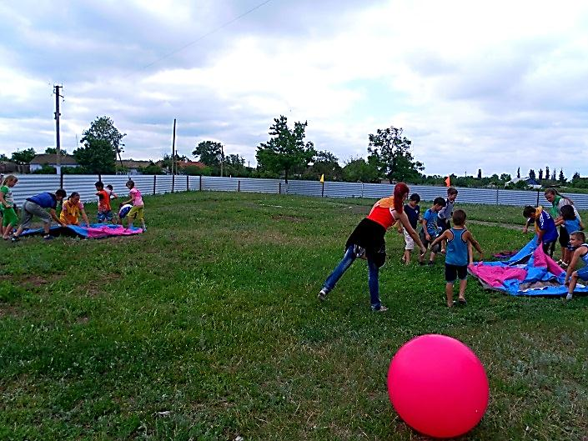
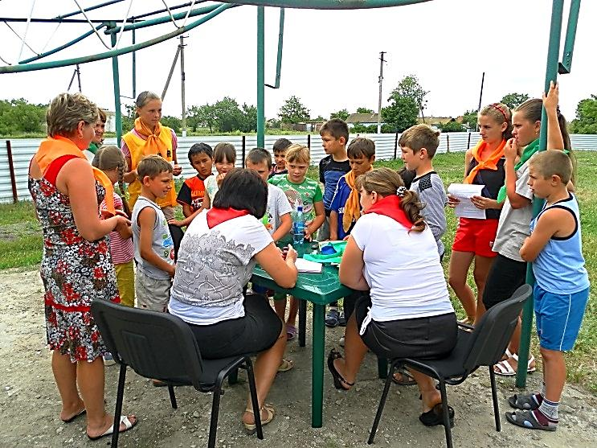
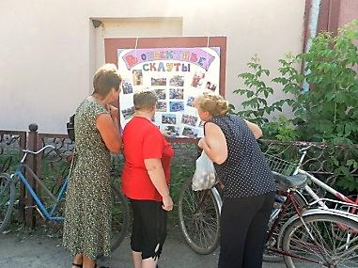
Літературно-ігрова програма біля бібліотеки
Кожного тижня жителі села Бармашове знайомились зі звітом про діяльність бібліоскаутів в форматі фотостенду, який розміщувався біля сільської ради.

Slide 14
Дякуємо за увагу!

